Slide 1
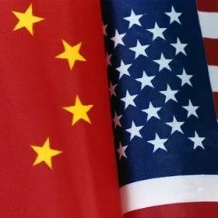


中美经贸往来，
真的如美所述吗？
The trade frictions between China and the United States

Slide 2
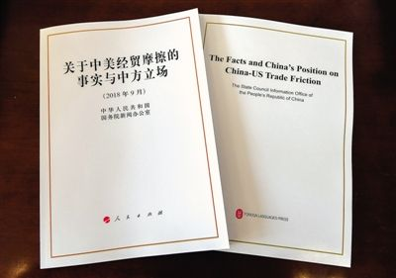
2018年9月24日，国务院新闻办公室发布《关于中美经贸摩擦的事实与中方立场》白皮书，旨在澄清中美经贸关系事实，阐明中国对中美经贸摩擦的政策立场，推动问题合理解决。
中美贸易往来，真的如美所述吗？

Slide 3

不应仅看货物贸易差额片面评判中美经贸关系得失
中美经贸关
系的事实
不应脱离世界贸易组织的互惠互利原则谈论公平贸易
不应违背契约精神指责中国进行强制技术转让
不应抹杀中国保护知识产权的巨大努力与成效
不应将中国政府鼓励企业走出去歪曲为一种推动企业通过并购获取先进技术的政府行为
不应脱离世界贸易组织规则指责中国的补贴政策

Slide 4
01
不应仅看货物贸易差额片面评判中美经贸关系得失
The gap in trade in goods alone is not a good indicator of China-US trade and economic cooperation.

Slide 5

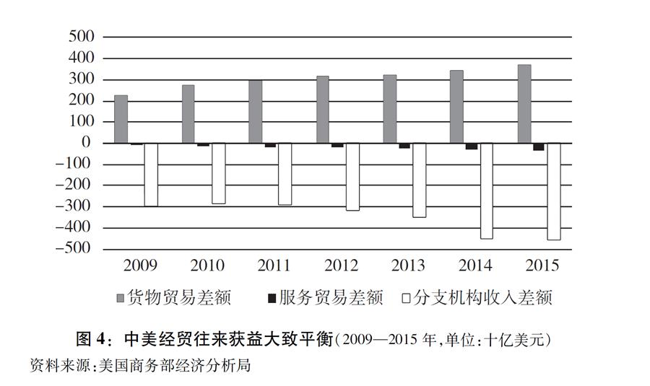
综合考虑货物贸易、服务贸易和本国企业在对方国家分支机构的本地销售额三项因素，中美双方经贸往来获益大致平衡，而且美方净收益占优。
中美货物贸易差额是美国经济结构性问题的必然结果，也是由两国比较优势和国际分工格局决定的。

Slide 6
第一，这是美国国内储蓄不足的必然结果。
It is a natural outcome of a low savings rate in the US.
第二，这是中美产业比较优势互补的客观反映。
It is a fair reflection of the complementarity and comparative strengths of Chinese and US industries.
第三，这是国际分工和跨国公司生产布局变化的结果。
It is a result of the international division of labor and the changing configuration of production locations by multinational companies.
第四，这是美国对华高技术产品出口管制的结果。
This is the consequence of US export control over high-tech products exported to China.
第五，这是美元作为主要国际货币的结果。
This is the result of the US dollar being a major global currency.
此外，美国统计方法相对高估了中美货物贸易逆差额。
US statistics exaggerate its deficit in trade in goods with China.

Slide 7
02
不应脱离世界贸易组织的互惠互利原则谈论公平贸易
The discussion of fair trade should not be detached from the principle of mutual benefit of the WTO

Slide 8
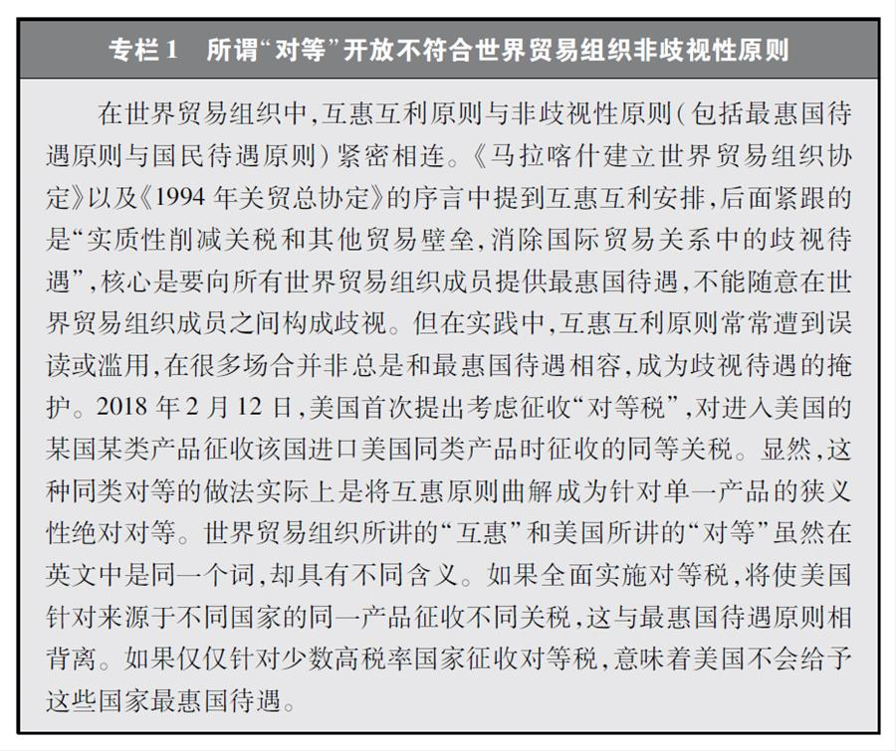
世界贸易组织提倡互惠互利原则
在世界贸易组织框架下，发展中成员享有差别和更优惠待遇。这种制度安排是在尊重发展中国家和地区发展权的基础上，积极吸纳新的发展中成员加入，以扩大成员数量、增强多边体制的包容性，也体现了以当期优惠换取后期开放的互惠原则。对于发展中成员而言，由于其处于发展初期阶段，需要对产业适度保护以促进良性发展，其市场随经济发展扩大后，也将为发达国家带来更多商业机会。发展中成员享有差别和更优惠待遇，符合包括发达成员在内的各国各地区长期利益，这种制度安排是真正意义上的国际公平。

Slide 9
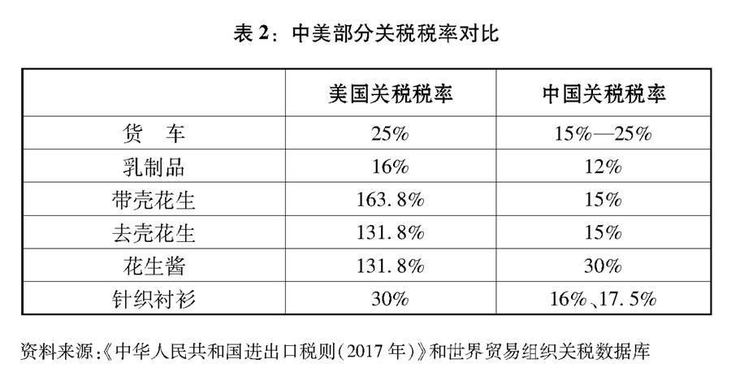
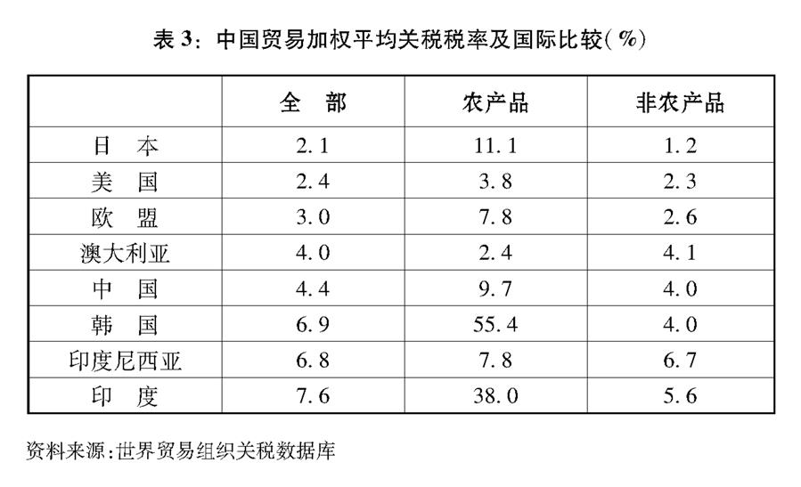


互惠互利
公平贸易
近年来，美国从倡导“自由贸易”转向强调所谓“公平贸易”，并赋予其新解释。现任美国政府强调的所谓“公平贸易”不是基于国际规则，而是以“美国优先”为前提，以维护美国自身利益为目标。其核心是所谓“对等”开放，即各国在每个具体产品的关税水平和每个具体行业的市场准入上都与美国完全一致，寻求绝对对等。在美国政府看来，美国与其他国家市场开放“不对等”使美国处于不公平的贸易地位，并导致双边贸易不平衡。这种对等概念，与世界贸易组织的互惠互利原则并不一致。

Slide 10
03
不应违背契约精神指责中国进行强制技术转让
China should not be accused of forced technology transfer as it is against the spirit of contract

Slide 11

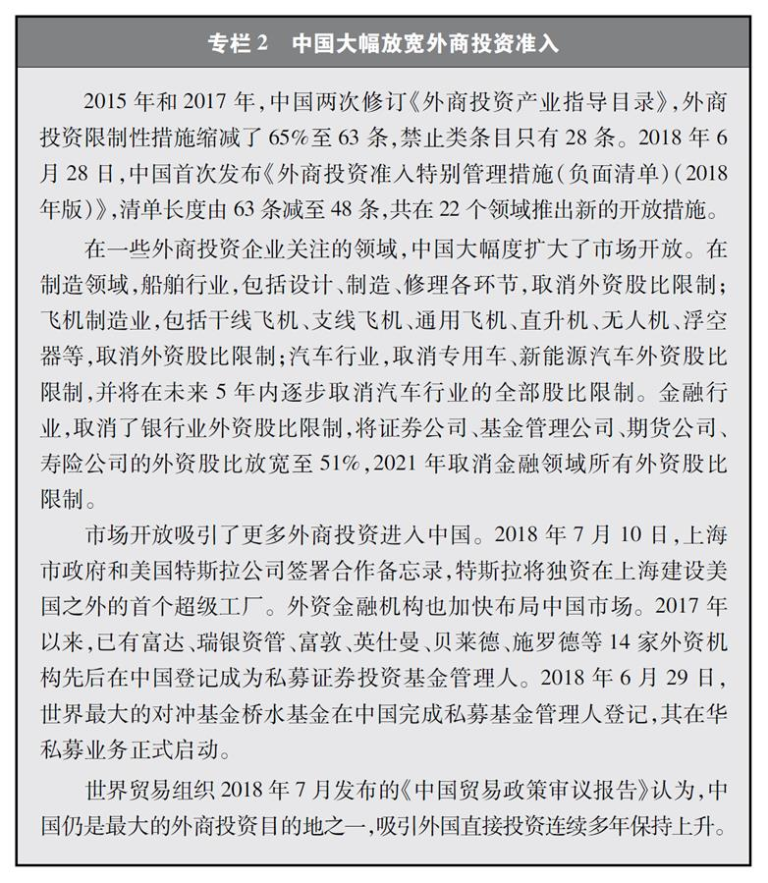
美国政府关于中国“偷盗”先进技术的指责是对中国科技进步艰苦努力的污蔑。
中华民族是勤劳智慧、善于创造的民族，中国政府高度重视科学技术和教育发展，中国科技进步是中国长期实施科教兴国战略和创新驱动发展战略的结果，是全体人民特别是科技工作者辛勤劳动的成果。2000年以来，中国全社会研发经费投入以年均近20%的速度增长。2017年，中国全社会研发经费投入1.76万亿人民币，仅次于美国，位居全球第二，占国内生产总值的比重达到2.13%，已经接近经合组织国家平均水平。中国有2613所高等学校，10.9万家各类研发机构，超过621万研发人员，2017年研发人员全时当量达403万人年，其中企业占77.3%。2017年，有113家中国企业进入“2017全球创新1000强”榜单，仅次于美国、日本，位居全球第三。世界知识产权组织2018年7月发布的“2018全球创新指数”排名中，中国由2016年的第22名升至第17名。2017年，中国专利申请369.8万件，授予专利权183.6万件；发明专利申请量达138.2万件，同比增长14.2%，连续7年居世界首位；根据世界知识产权组织公布的数字，2017年中国通过《专利合作条约》途径提交的国际专利申请量达4.9万件，仅次于美国。

Slide 12
04
不应抹杀中国保护知识产权的巨大努力与成效
China’s huge efforts and achievements with regard to IPR protection should not be dismissed

Slide 13

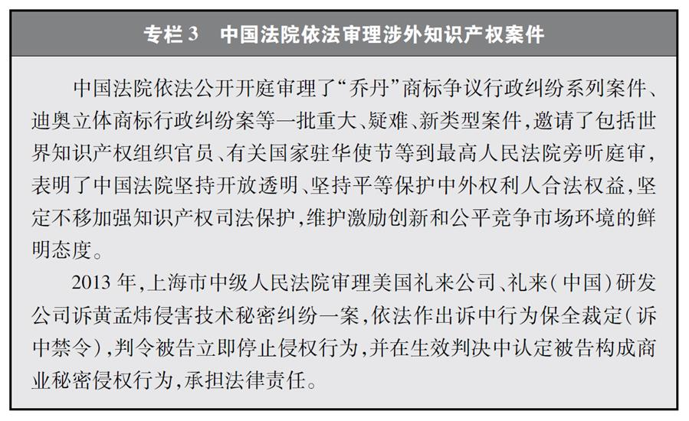
中国在保护知识产权上的态度是明确而坚定的，在立法、执法和司法层面不断强化保护，取得了明显成效。
中国建立并不断完善知识产权法律体系，法律保护力度不断提高。
加强知识产权司法保护，充分发挥司法保护主导作用。
知识产权行政主管部门采取了积极主动的保护措施，行政执法力度持续加强。
中国日益加强的知识产权保护为外国企业在华创新提供了有效保障。
美国企业因中国有效保护知识产权获益丰厚。
中国知识产权保护成效得到了国际社会的积极肯定。

Slide 14
05
不应将中国政府鼓励企业走出去歪曲为一种
推动企业通过并购获取先进技术的政府行为
The Chinese government’s encouragement to Chinese business to go global should not be distorted as a government attempt to acquire advanced technologies through commercial M&A

Slide 15


中国政府鼓励企业走出去开展国际经济交流合作符合世界贸易组织的规则。
随着中国企业经营能力提高，根据企业配置资源和开拓市场需要，越来越多企业开始自主向海外发展，这符合经济全球化潮流。与世界上其他国家和地区一样，中国政府支持有实力、有条件的企业，在遵守东道国法律法规和国际规则的前提下，对外投资和拓展国际市场，政府为企业对外投资合作提供便利化的服务。美国将中国政府支持企业走出去，判定为一种推动企业通过并购获取别国先进技术的政府行为，是缺乏事实依据的。
此外，中国对美直接投资中，技术寻求型投资占比实际上很低。据美国企业研究所的统计，2005-2017年，中国企业在美232项直接投资中，仅有17项涉及高技术领域，其他大部分分布在房地产、金融以及服务业等领域。

Slide 16
06
不应脱离世界贸易组织规则指责中国的补贴政策
China’s subsidy policy complies with WTO rules and should not be attacked

Slide 17
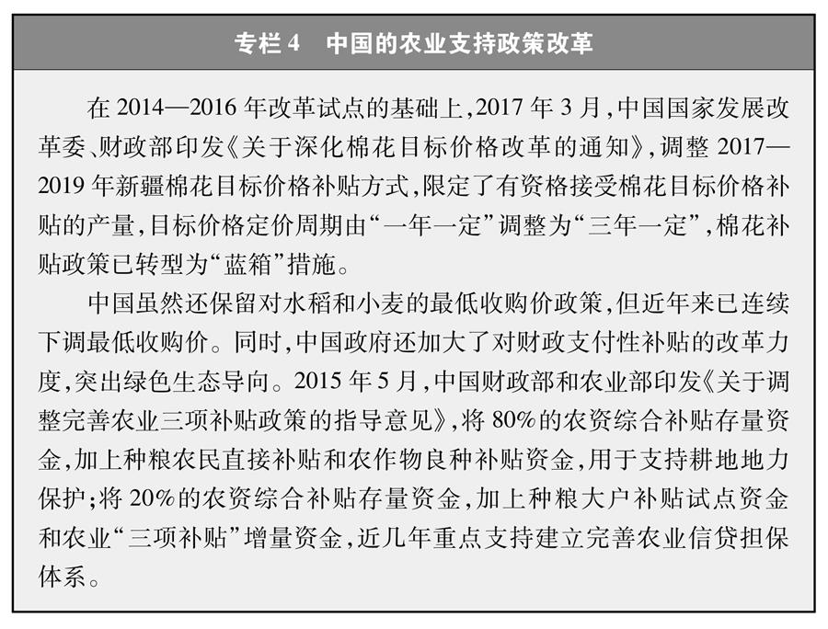

中国认真遵守世界贸易组织关于补贴政策的规则
补贴政策作为应对市场失灵和解决经济发展不平衡问题的手段之一，被包括美国在内的许多国家和地区普遍使用。加入世界贸易组织以来，中国一直积极推进国内政策领域的合规性改革，切实履行世界贸易组织《补贴与反补贴措施协议》各项义务。
中国遵守世界贸易组织关于补贴的透明度原则，按照要求定期向世界贸易组织通报国内相关法律、法规和具体措施的修订调整和实施情况。
为企业营造公平竞争的政策环境。近年来，中国政府一直致力于推进产业政策的转型。
中国农业市场化程度持续提高。

Slide 18
Made By：牟鑫一
THANK YOU
中美贸易战
The trade frictions between China and the United States

